Slide 1

החלפת כליות
אראל סגל-הלוי
חלק מהשקפים של: Wayne Racey
https://www.uhn.ca/Transplant/PatientsFamilies/Kidney_Transplant_Program/Pre_Transplant/Pages/specialized_transplant_programs.aspx?utm_source=kidney-pre-Transplant&utm_medium=Clicks&utm_campaign=specialized-program

Slide 2
החלפת כליות
אראל סגל-הלוי
חלק מהשקפים של: Wayne Racey
https://www.uhn.ca/Transplant/PatientsFamilies/Kidney_Transplant_Program/Pre_Transplant/Pages/specialized_transplant_programs.aspx?utm_source=kidney-pre-Transplant&utm_medium=Clicks&utm_campaign=specialized-program

Slide 3

התור להשתלת כליות

Slide 4
החלפת כליות
כמעט בכל המדינות:
יש מחסור בכליות להשתלה.
אסור לתרום כליות תמורת כסף.
מותר לתרום כליה תמורת כליה.

Slide 5


למה להחליף כליות?
תורם מוכן לתרום לחולה אבל לא מתאים, בגלל סוג הדם או סיבות נוספות:
ר
א
A
B
< נתרם תורם V | O | A | B | AB
O | כן | כן | כן | כן
A | לא | כן | לא | כן
B | לא | לא | כן | כן
AB | לא | לא | לא | כן
A
B
ג
ש

Slide 6

החלפת כליות 2004 - מעגלי מסחר

Slide 7
החלפת כליות 2005 - שידוכי מסחר
אלגוריתם מעגלי המסחר לא התאים לבעיה:
המעגלים ארוכים מדי! בהחלפת כליות מעדיפים מעגלים קצרים – באורך 2 או 3 – כי כל ההשתלות במעגל חייבות להתבצע במקביל.
מצד שני, בהחלפת כליות ההעדפות בינאריות – כל חולה מוכן לקבל כליה מכל תורם מתאים.
הפתרון: במקום לחפש מעגלים,
נחפש שידוכים.

Slide 8
מציאת שידוך גדול ביותר
שידוך בגרף כללי = אוסף של זוגות-צמתים זרים.
כל צומת מייצג זוג; כל קשת מייצגת התאמה הדדית.
כדי להציל הכי הרבה חולים, נרצה למצוא
שידוך גדול ביותר.

Slide 9
אלגוריתם למציאת שידוך גדול ביותר
מסלול שיפור = מתחיל ומסתיים בצמתים לא משודכים, ומתחלף בין קשתות בתוך ומחוץ לשידוך.
האלגוריתם:
כל עוד יש מסלול-שיפור -- הפוך אותו.

Slide 10
הלמה של ברג' (Berge's Lemma)
לֶמה: שידוך M הוא גדול ביותר אם"ם אין מסלול שיפור.
הוכחה: -->: אם יש מסלול שיפור – אפשר להפוך אותו וכך להגדיל את M ב-1.
<--: נניח ש-M לא גדול ביותר. יהי K שידוך גדול יותר מ-M. נסתכל על ההפרש הסימטרי – כל הקשתות הנמצאות באחד השידוכים ולא בשניהם.

Slide 11
הלמה של ברג' (Berge's Lemma)
[המשך]כל צומת בגרף סמוך לכל היותר לקשת אחת מכל שידוך. לכן, רכיבי הקשירות בגרף ההפרש הם:
א. צמתים מבודדים, או -
ב. מסלולים מתחלפים, או -
ג. מעגלים מתחלפים - באורך זוגי ועם מספר זהה של קשתות משני השידוכים.

Slide 12
הלמה של ברג' (Berge's Lemma)
[המשך]
הנחנו ש-K גדול יותר מ-M.
לפי כלל שובך היונים, רכיב אחד חייב לכלול יותר קשתות של K מקשתות של M.
הרכיב הזה חייב להיות מסלול מתחלף, שבו הקשת הראשונה והקשת האחרונה הן ב-K ולא ב-M.
זה מסלול-שיפור עבור M! ***

Slide 13
אלגוריתם למציאת שידוך גדול ביותר
מהלֶמה של ברג' נובע שהאלגוריתם הבא מוצא שידוך גדול ביותר בגרף כללי:
כל עוד יש מסלול-שיפור:
הפוך אותו.

Slide 14
אלגוריתם הפרחים
(Blossom Algorithm – Edmonds 1965)
איך מוצאים מסלול שיפור?
בעזרת אלגוריתם הפרחים – פותח ע"י אדמונדס.
זמן ריצה: O(|V|² |E|).
אפשר למצוא גם שידוך עם משקל גדול ביותר.
נלמד בקורס מתקדם בתורת הגרפים.
networkx.max_weight_matching

Slide 15
אלגוריתם אמיתי לשידוך כליות?
מי הם השחקנים בבעיית שידוך הכליות?
הזוגות – יכולים לכל היותר להסתיר קשתות, אבל זה לא יעזור להם.
המרכזים הרפואיים – יכולים להסתיר זוגות - לשדך אותם באופן פנימי.
האינטרס של המרכזים הרפואיים הוא לדאוג לחולים “שלהם” - שכמה שיותר חולים שלהם יקבלו כליה.

Slide 16
תמריצים של מרכזים רפואיים
משפט: אין אלגוריתם שהוא גם יעיל פארטו וגם אמיתי עבור המרכזים הרפואיים.
הוכחה: נניח בשלילה שקיים אלגוריתם כזה. נראה מצב שבו, לכל שידוך שהאלגוריתם בוחר, קיים מרכז שיכול להסתיר זוגות, וכך להגדיל את מספר החולים “שלו” שמקבלים כליה. -->

Slide 17
תמריצים של מרכזים רפואיים – הוכחה
1
2
3
4
רמב”ם
נניח שהמצב האמיתי הוא כזה, שכל שידוך משאיר לפחות חולה אחד בלי כליה:
הדסה
5
6
7
אם רמב”ם מסתיר שני זוגות ומשדך אותם אצלו, אז יש רק שידוך יעיל-פארטו אחד, ובו כל 4 החולים של רמב”ם מקבלים כליה:
1
2
3
4
רמב”ם
5
6
7
הדסה

Slide 18
תמריצים של מרכזים רפואיים – הוכחה
1
2
3
4
רמב”ם
נניח שהמצב האמיתי הוא כזה, שכל שידוך משאיר לפחות חולה אחד בלי כליה:
הדסה
5
6
7
אם הדסה מסתירה שני זוגות ומשדכת אותם אצלה, אז יש רק שידוך יעיל-פארטו אחד, ובו כל 3 החולים של הדסה מקבלים כליה:
2
4
רמב”ם
1
3
הדסה
5
6
7

Slide 19
תמריצים של מרכזים רפואיים – אי-אפשרות
1
2
3
4
רמב”ם
לכן, לכל שידוך שהאלגוריתם בוחר, אחד המרכזים יכול להסתיר זוגות וכך "להכריח” את האלגוריתם לבחור שידוך עדיף עבורו. ***
הדסה
5
6
7
1
2
3
4
רמב”ם
הדסה
5
6
7
1
2
3
4
רמב”ם
הדסה
5
6
7

Slide 20
תמריצים של מרכזים רפואיים –
קירוב 1/2
כיוון שאין אלגוריתם אמיתי המשיג את השידוך הגדול ביותר, חיפשו אלגוריתם אמיתי המשיג שידוך שהוא גדול-ביותר-בקירוב.
האלגוריתם (אשלגי, פישר, קאש, פרוקצ’יה, 2013):
מחשבים את השידוך הגדול ביותר מבין כל השידוכים שבהם מספר הקשתות הפנימיות בכל מרכז רפואי הוא מקסימלי.
  דוגמאות -->

Slide 21
קירוב 1/2 - דוגמאות
1
2
3
4
רמב”ם
מצב אמיתי:
האלגוריתם בוחר שידוך מקסימלי.
הדסה
5
6
7
הסתרה ברמב”ם. האלגוריתם בוחר שידוך קטן פי 2 מהמקסימלי; רמב”ם לא מרויח.
1
2
3
4
רמב”ם
הדסה
5
6
7
1
2
3
4
רמב”ם
הסתרה בהדסה: הדסה לא מרויחה.
הדסה
5
6
7

Slide 22
קירוב 1/2 - מימוש
איך מחשבים?
נותנים משקל לכל קשת:
  קשת פנימית – משקל |E|
  קשת בין מרכזים – משקל 1
מחשבים את השידוך הכבד ביותר (אלגוריתם אדמונדס עם משקלים).
השידוך ממקסם את מס’ הקשתות הפנימיות,
  ובכפוף לזה – את מס’ הקשתות הכולל.

Slide 23
קירוב 1/2 - הוכחה
משפט: אלגוריתם אשלגי-פישר-קאש-פרוקצ’יה מחזיר תמיד שידוך שגודלו לפחות 1/2 מהשידוך הגדול ביותר האפשרי.
הוכחה: נניח שהשידוך הגדול ביותר כולל n קשתות (2n צמתים). מכל קשת, לפחות צומת אחד נמצא בשידוך של האלגוריתם – אחרת האלגוריתם היה יכול להוסיף את הקשת ולהשיג שידוך גדול יותר. לכן השידוך של האלגוריתם כולל לפחות n צמתים. ***

Slide 24
קירוב 1/2 אמיתי - הוכחה
משפט: אלגוריתם אשלגי-פישר-קאש-פרוקצ’יה הוא אמיתי כשיש שני מרכזים רפואיים.
[יש הכללה למספר כלשהו של מרכזים רפואיים].
הוכחה: ראו במאמר.

Slide 25
קירוב 1/2 אמיתי – "הוכחה"
משפט: אלגוריתם אשלגי-פישר-קאש-פרוקצ’יה הוא אמיתי כשיש שני מרכזים רפואיים.
[יש הכללה למספר כלשהו של מרכזים רפואיים, אבל האלגוריתם מסובך יותר – ראו במאמר].
"הוכחה" (מקוצרת מאד): יהי M השידוך כשאחד המרכזים אמיתי, ו-K השידוך כשהוא מתחכם.
נסתכל על ההפרש הסימטרי בין M ל-K.
כמו שראינו בלֶמה של בֶרג', רכיבי הקשירות הם צמתים מבודדים או מעגלים או מסלולים.
מבודדים או מעגלים - לא יעזרו למתחכם.

Slide 26
קירוב 1/2 אמיתי – "הוכחה"
המסלולים בהפרש הסימטרי חייבים להיראות כך:
המתחכם
הדסה
כלומר:
כל קטע פנימי חייב להיות באורך זוגי – כי כל אחד מהשידוכים ממקסם את מספר הקשתות הפנימיות.
מס' הקשתות החיצוניות חייב להיות זוגי – כי כל שידוך ממקסם את מספר הקשתות בכפוף ל- 1).
לכן המסלול מתחיל בקשת של K ומסתיים בקשת של M באותו צד; ולכן המתחכם לא מרויח. ***

Slide 27
מעבר לזוגות – מעגלי-החלפה באורך 3
כיום אפשר לבצע שישה ניתוחים בו זמנית - החלפת כליות במעגלים באורך 3.
איך מוצאים הכי הרבה מעגלים באורך 3?
הבעיה היא NP-קשה! יש רדוקציה:
NP → SAT → 3-coloring →
Set cover → 3D matching → 3-Circles
יש שתי גישות לפתרון בעיה NP-קשה:
  א. פתרון אופטימלי-בקירוב בזמן פולינומי;
  ב. פתרון אופטימלי-ממש בזמן מעריכי.
מה לדעתכם הפתרון המתאים לבעיה שלנו?

Slide 28
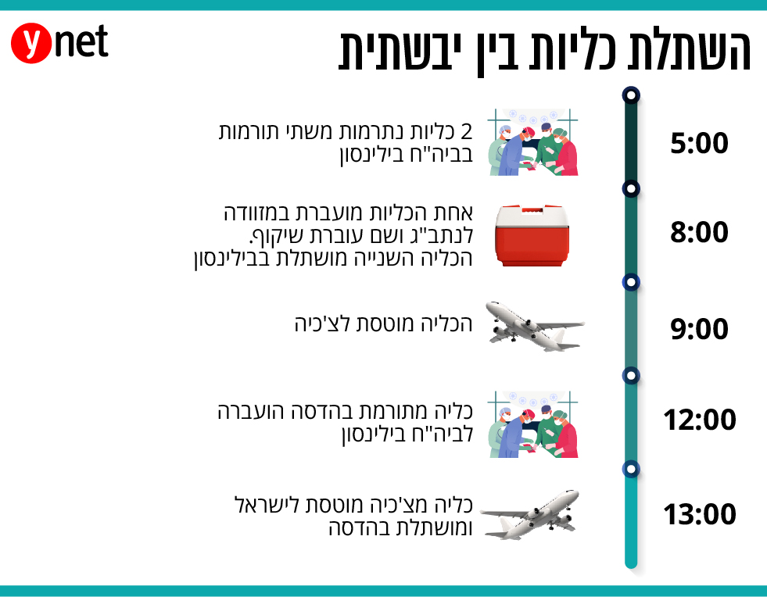
החלפת כליות בישראל
משרד הבריאות
Ynet 17/12/2019

Slide 29
מעבר לזוגות – שרשראות-החלפה - מתחילות בתורם אחד חסיד (אלטרואיסט)
In July 2007, Alliance for paired donations started an “Altruistic Donor Chain”
Altruistic donor in Michigan donated kidney to woman in Phoenix.
Husband of Phoenix woman gave kidney to woman in Toledo.
Her mom gave kidney to patient A in Columbus, whose daugher simultaneously gave kidney to patient B in columbus.
And so on….

Slide 30

שרשרת החלפה באורך 60

